Slide 1
한국교육개발원 디지털교육연구실
Codex 하네스 엔지니어링 기반
연구 환경 AX 자동화
연구사업의 기획·수행·검토를 연결하는 근거 중심 연구 환경
2026.08.07(금) 15:00–17:00 · 한국교육개발원 디지털교육연구실
차성재
무신사 Agentic AI PM / 서울시립대학교·아주대학교 AI 부문 겸임교수
OPENING
01
Notes:
권장 시간: 45초
진행: 기술 이름보다 참가자의 일에서 시작한다. 오늘은 코덱스를 잘 아는 사람이 되는 시간이 아니라, 한 가지 일을 편하게 부탁하고 함께 확인하는 방법을 배우는 시간이라고 안내한다.
전환: 오늘의 핵심 질문을 한 문장으로 제시한다.
[Sources]
- None (facilitation/original synthesis).

Slide 2
강사 간단 소개
현재 · 이력 · 연락처
현재
이력
연락처
현업 · 부업
직무 · 산업 · 기술
AI 활용 문의
현업 AI 서비스 기획·개발
부업 AX · AI Native 강의·멘토링
개발자 → Agentic AI PM
금융 → 의료 → 교육 → 이커머스
ML → CV → LLM → Agent
LinkedIn linkedin.com/in/smilechacha
Email business.sjcha@gmail.com
Phone 010-9562-9958
AI 활용·업무 적용 관련 문의는 언제든 편하게 연락해 주세요.
OPENING
02
Notes:
권장 시간: 1분 20초
진행: 현재 활동, 주요 이력, 공개 연락처 순서로 간략히 소개한다. 현재 활동은 현업과 부업으로 나누고, 이력은 직무·산업·기술 변화만 압축한다.
전환: 디지털교육 연구사업의 기획·수행·검토 과정으로 바로 연결한다.
[Sources]
- Presenter-provided public contact details (profile website).

Slide 3
강의 흐름
강의 일정 구분
연구사업의 기획·수행·검토 흐름에 따른 핵심 요청, 연구 환경, 실제 화면, 적용 기준
15:00
15:15
15:35
15:55
16:45
연구 업무
핵심 요청
연구 환경
실제 화면
적용 기준
사업 흐름과
반복 병목
자료·근거·
다음 행동
규칙·검증·
변경 기록
학생지원·
연구 노트북
승인·성과·
위험
OPENING
03
Notes:
권장 시간: 50초
진행: 시간표를 낭독하지 않는다. ‘우리 일에서 시작해 한 가지 요청을 배우고, 실제 화면을 본 뒤 안전하게 적용한다’는 흐름만 설명한다.
전환: 다음 장표에서 이 내용을 연구 환경에 적용한다.
[Sources]
- None (facilitation/original synthesis).

Slide 4
오늘 가져갈 것
오늘의 세 가지 관점
연구사업의 산출물·근거·책임 구조에 코덱스를 연결하는 기준
01 · 연구 요청
02 · 근거 관리
03 · 연구 책임
목표·자료·산출물
출처·검증·변경
판단·승인·공유
연구 질문과
완료 기준
원문 위치와
실행 기록
연구자의
최종 책임
OPENING
04
Notes:
권장 시간: 1분
진행: 세 항목을 빠르게 읽고 안심시킨다. 코딩이나 전문 용어를 몰라도 된다는 점을 먼저 전달한다.
전환: 다음 장표에서 이 내용을 연구 환경에 적용한다.
[Sources]
- https://learn.chatgpt.com/docs/prompting.md
- https://learn.chatgpt.com/guides/best-practices.md

Slide 5
빠른 진단
연구사업에서 누적되는 반복 업무
자료 탐색·정리·검토·보고 과정의 반복이 연구자의 판단 시간을 잠식합니다.
• 여러 저장소의 자료·메타데이터 재확인
• 회의·중간보고 전 핵심과 미확인 쟁점 재정리
• 표·목록·보고서 형식의 반복 변환
• 출처·수정 이유·담당자·일정 추적
첫 적용 대상: 빈도가 높고 기준이 명확하며 결과를 사람이 검토할 수 있는 업무
OPENING
05
Notes:
권장 시간: 1분 10초
진행: 손들기나 짧은 질문으로 공감을 얻는다. ‘여기서 한 가지만 줄어도 충분히 가치가 있다’고 연결한다.
전환: 다음 장표에서 이 내용을 연구 환경에 적용한다.
[Sources]
- None (facilitation/original synthesis).

Slide 6
01
첫 번째 변화:
연구자료 정리의 구조화
자료 묶음을 근거·확인 과제·다음 행동으로 변환하는 요청에서 시작
1 · 첫 부탁
06
Notes:
권장 시간: 30초
진행: 전문 용어를 설명하기보다 참가자의 실제 업무 장면에 연결하고, 한 번에 한 가지 메시지만 전달한다.
전환: 다음 장표에서 이 내용을 연구 환경에 적용한다.
[Sources]
- None (facilitation/original synthesis).

Slide 7
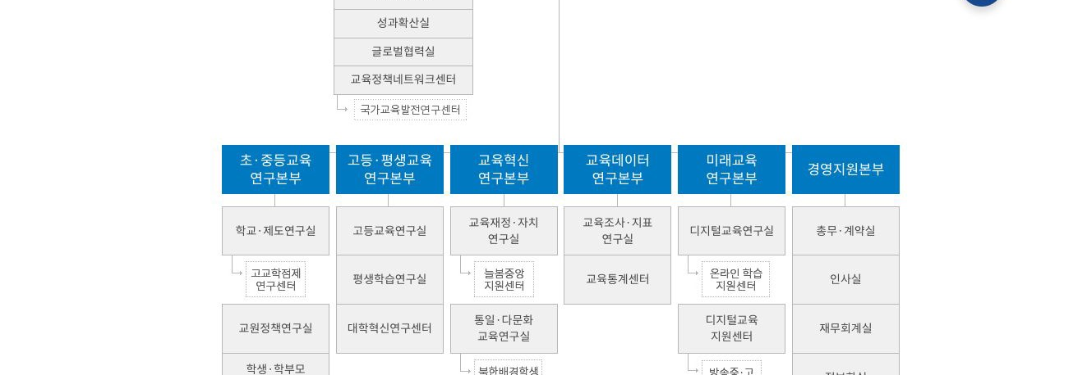
KEDI 업무의 연결
디지털교육연구실의 일은 연구에서 서비스까지 이어집니다
연구 결과가 콘텐츠·시스템·운영으로 이어지고, 현장의 경험은 다시 다음 연구 질문으로 돌아옵니다.
연구 → 서비스 → 현장 경험 → 다음 연구
출처: 한국교육개발원 공식 조직도 (2026-08-06 확인)
1 · 첫 부탁
07
Notes:
권장 시간: 1분 20초
진행: 조직도 명칭을 자세히 읽기보다 연구와 서비스가 연결된 구조만 짚는다. 그래서 코덱스도 보고서 한 편보다 이 연결을 돕는 방식이 적합하다고 설명한다.
전환: 다음 장표에서 이 내용을 연구 환경에 적용한다.
[Sources]
- https://www.kedi.re.kr/khome/main/intro/organization.do

Slide 8
업무 구성
보고서·콘텐츠·시스템·운영의 한 흐름
서로 다른 업무처럼 보여도 공통으로 필요한 것은 자료를 읽고, 기준에 맞춰 정리하고, 다음 행동을 남기는 일입니다.
연구
콘텐츠
시스템
운영
질문과 근거
내용과 품질
화면과 흐름
현황과 다음 일
공개 자료·논문 검토
연구 질문·결과 정리
대본·활동·평가
접근성·수정 근거
사용 과정·오류
변경 요청·확인
문의·지원 요청
회의·담당자·기한
공통 요청: 읽기 → 구분하기 → 정리하기 → 사람이 확인하기 → 다음 작업 남기기
1 · 첫 부탁
08
Notes:
권장 시간: 1분 15초
진행: 전문 용어를 설명하기보다 참가자의 실제 업무 장면에 연결하고, 한 번에 한 가지 메시지만 전달한다.
전환: 다음 장표에서 이 내용을 연구 환경에 적용한다.
[Sources]
- https://www.kedi.re.kr/khome/mobile2/intro/listStaffForm.do

Slide 9
공개 사업 맥락
학생의 상황이 다르면 필요한 도움도 다릅니다
공통 기술을 쓸 수 있어도 학생에게 보이는 기능과 안전 기준은 서비스별로 다시 확인해야 합니다.
스쿨포유
하트포유
학생선수 e-School
온라인 보충과정
건강장애·장기결석 학생
정신건강 입원 학생
학업·운동 병행 학생
미이수 과목 학습자
정규 교육과정 기반 원격수업
학습권·학습 지속 지원
2026 AI 디지털 클론 콘텐츠
정규 교육과정 원격수업
사회정서교육 콘텐츠
2026 AI 디지털 클론 콘텐츠
수업결손 보충
기초학력·학습권 지원
학습·콘텐츠·운영
전·편입 등 미이수 보충
과목 이수 기회
고교학점제 학습지원
공통 기반은 재사용하되 학생에게 보이는 기능과 안전 기준은 사업 맥락별로 다시 검증합니다.
1 · 첫 부탁
09
Notes:
권장 시간: 1분 30초
진행: 각 사업의 공개 목적을 간단히 짚는다. 특히 건강·정신건강 맥락의 서비스를 다른 사업과 같은 규칙으로 묶지 않는 것이 중요하다고 강조한다.
전환: 다음 장표에서 이 내용을 연구 환경에 적용한다.
[Sources]
- https://www.kedi.re.kr/khome/mobile2/intro/listStaffForm.do
- https://www.kedi.re.kr/khome/main/announce/selectNoticeAnnounceForm.do?article_sq_no=36334&board_sq_no=1&selectTp=0
- https://www.kedi.re.kr/khome/main/announce/selectNoticeAnnounceForm.do?article_sq_no=36342&board_sq_no=1&selectTp=0
- https://www.kedi.re.kr/khome/main/announce/selectBroadAnnounceForm.do?article_sq_no=35834&board_sq_no=3&selectTp=0
- https://www.kedi.re.kr/khome/main/announce/selectNoticeAnnounceForm.do?article_sq_no=36333&board_sq_no=1&selectTp=0

Slide 10
가장 먼저 써볼 요청
디지털교육연구실이 가장 먼저 체감할 코덱스 활용
“이 자료들을 읽고,
확인된 사실 · 아직 확인할 내용 · 다음 행동을
1쪽으로 정리해 주세요.”
원문 근거를 붙이고, 추정하지 말고, 제가 검토할 부분은 따로 표시해 주세요.
1 · 첫 부탁
10
Notes:
권장 시간: 1분 40초
진행: 이 장표가 강의의 중심이다. 그대로 천천히 읽고, 연구·콘텐츠·운영·시스템 어느 업무에도 적용할 수 있음을 짧은 예로 설명한다.
전환: 다음 장표에서 이 내용을 연구 환경에 적용한다.
[Sources]
- https://www.kedi.re.kr/khome/mobile2/intro/listStaffForm.do
- https://learn.chatgpt.com/docs/prompting.md
- https://learn.chatgpt.com/guides/best-practices.md

Slide 11
한 요청의 결과
한 요청의 실행 구조
자료 확인부터 연구자 검토와 후속 작업 기록까지 다섯 단계로 구분
01
02
03
04
05
자료 읽기
내용 구분
1쪽 정리
사람 검토
다음 작업
정한 폴더와
문서 확인
사실·해석·
확인 필요
핵심·근거·
다음 행동
틀린 곳·빠진 곳
최종 판단
수정 파일·담당자
기한 남기기
첫 결과에서 발견한 오류와 누락을 다음 요청·기준 파일·검증 절차에 반영
1 · 첫 부탁
11
Notes:
권장 시간: 1분 20초
진행: 코덱스가 모든 단계를 결정하는 그림이 아님을 강조한다. 네 번째 단계에서 사람이 반드시 들어온다.
전환: 다음 장표에서 이 내용을 연구 환경에 적용한다.
[Sources]
- https://learn.chatgpt.com/docs/prompting.md
- https://learn.chatgpt.com/guides/best-practices.md

Slide 12
변하지 않는 것
코덱스가 대신하지 않는 세 가지
빠르게 정리할 수 있어도 연구자와 기관의 책임까지 옮겨가지는 않습니다.
• 무엇을 믿고 인용할지 결정하는 연구 판단
• 학생에게 영향을 주는 평가·지원·상담 판단
• 대외 공유·정책 결론·최종 승인
코덱스는 검토할 자료와 선택지를 준비하고, 중요한 결정은 사람이 내립니다.
1 · 첫 부탁
12
Notes:
권장 시간: 50초
진행: 불안감을 키우는 경고가 아니라 역할을 명확히 나누는 안심의 메시지로 전달한다.
전환: 다음 장표에서 이 내용을 연구 환경에 적용한다.
[Sources]
- https://www.unesco.org/en/articles/guidance-generative-ai-education-and-research?hub=67098

Slide 13
확인된 현재 · 제안하는 다음
지금 확인된 AI와 다음에 시험할 아이디어
현재 공개된 활용과 강의 제안을 구분하면, 과장 없이도 다음 가능성을 편하게 논의할 수 있습니다.
공개 자료로 확인
강의에서 제안
AI 디지털 클론 기반 콘텐츠
학생의 다음 행동을 돕는 MVP
• 스쿨포유·하트포유 원격수업 콘텐츠 제작
• 강의교사의 얼굴·음성 모델링 활용
• 해당 콘텐츠 개발·유지관리 범위로 명시
• 목표·할 일·도움 요청·회고 연결
• 가상 자료와 규칙 기반 로컬 시안부터
• 자동 평가·위험 예측·진단은 비범위
AI 아바타는 확인된 현재 사례 · ‘이번 주 학습 길잡이’는 검증이 필요한 강의 제안
1 · 첫 부탁
13
Notes:
권장 시간: 1분 25초
진행: ‘현재 KEDI가 만드는 서비스’와 ‘다음으로 함께 실험할 수 있는 서비스’를 반드시 나눠 말한다. 공개 자료에서 대화형 학습 코치 운영은 확인하지 못했다고 밝힌다.
전환: 다음 장표에서 이 내용을 연구 환경에 적용한다.
[Sources]
- https://www.kedi.re.kr/khome/main/announce/selectNoticeAnnounceForm.do?article_sq_no=36334&board_sq_no=1&selectTp=0
- https://www.kedi.re.kr/khome/main/announce/selectNoticeAnnounceForm.do?article_sq_no=36342&board_sq_no=1&selectTp=0
- https://www.kedi.re.kr/khome/main/announce/selectBroadAnnounceForm.do?article_sq_no=36409&board_sq_no=3&selectTp=0
- /Users/sungjae-cha/Documents/research-agent/workspace/lecture_20260807/STUDENT_SERVICE_MVP_PRD_KO.md

Slide 14
첫 번째 결론
첫 질문의 전환
“무엇을 자동화할까?”보다
“무엇이 보이면 일이 쉬워질까?”
자동화 대상보다 연구 의사결정에 필요한 화면·문서·검토 항목을 먼저 정의
1 · 첫 부탁
14
Notes:
권장 시간: 40초
진행: 기술 아이디어를 요구하지 않는다. 참가자가 평소 보고 싶었던 화면이나 문서를 떠올리게 한다.
전환: 다음 장표에서 이 내용을 연구 환경에 적용한다.
[Sources]
- https://www.kedi.re.kr/khome/mobile2/intro/listStaffForm.do
- https://openai.com/index/harness-engineering/
- https://vercel.com/docs/projects/deploy-from-cli

Slide 15
02
두 번째 변화:
반복 가능한 연구지원 환경
동일한 요청에 동일한 자료·범위·검증·기록 기준을 적용하는 구조
2 · 연구 환경
15
Notes:
권장 시간: 30초
진행: 전문 용어를 설명하기보다 참가자의 실제 업무 장면에 연결하고, 한 번에 한 가지 메시지만 전달한다.
전환: 다음 장표에서 이 내용을 연구 환경에 적용한다.
[Sources]
- None (facilitation/original synthesis).

Slide 16
정의
연구지원 환경의 여섯 요소
자료 · 할 일 · 도구 · 하지 않을 일
· 확인 방법 · 변경 기록
자료 · 할 일 · 도구 · 하지 않을 일 · 확인 방법 · 변경 기록
2 · 연구 환경
16
Notes:
권장 시간: 1분
진행: 전문 용어를 설명하기보다 참가자의 실제 업무 장면에 연결하고, 한 번에 한 가지 메시지만 전달한다.
전환: 다음 장표에서 이 내용을 연구 환경에 적용한다.
[Sources]
- https://openai.com/index/harness-engineering/
- https://learn.chatgpt.com/guides/best-practices.md

Slide 17
차이
개별 요청과 연구실 표준의 구분
한 번의 부탁
반복할 약속
오늘 필요한 결과
다음에도 지킬 기준
• 이번 작업의 목표
• 참고할 자료
• 원하는 결과 모양
• 이번에 조심할 것
• 폴더와 파일 위치
• 항상 따를 작업 순서
• 품질·출처·보안 기준
• 확인과 변경 기록
검증된 요청을 표준 절차와 정책으로 전환해 설명 비용과 품질 편차를 축소
2 · 연구 환경
17
Notes:
권장 시간: 1분
진행: 전문 용어를 설명하기보다 참가자의 실제 업무 장면에 연결하고, 한 번에 한 가지 메시지만 전달한다.
전환: 다음 장표에서 이 내용을 연구 환경에 적용한다.
[Sources]
- https://learn.chatgpt.com/guides/best-practices.md

Slide 18
여섯 가지 구성
Research-agent의 여섯 구성 요소
안내·절차·기준·실행·산출물·변경 관리의 결합
안내
순서
기준
실행
결과
변경
어디를 볼지
어떻게 할지
무엇이 좋은지
무엇을 돌릴지
어디에 남길지
무엇이 달라졌는지
폴더 구조와
먼저 읽을 문서
검색·검토·작성의
반복 절차
출처·품질·
금지 사항
노트북·명령·
점검 도구
표·문서·
확인 상태
비교·검토·
되돌리기
저장소가 연구사업의 작업 맥락·품질 기준·현재 상태를 제공
2 · 연구 환경
18
Notes:
권장 시간: 1분 15초
진행: 전문 용어를 설명하기보다 참가자의 실제 업무 장면에 연결하고, 한 번에 한 가지 메시지만 전달한다.
전환: 다음 장표에서 이 내용을 연구 환경에 적용한다.
[Sources]
- /Users/sungjae-cha/Documents/research-agent/README.md

Slide 19
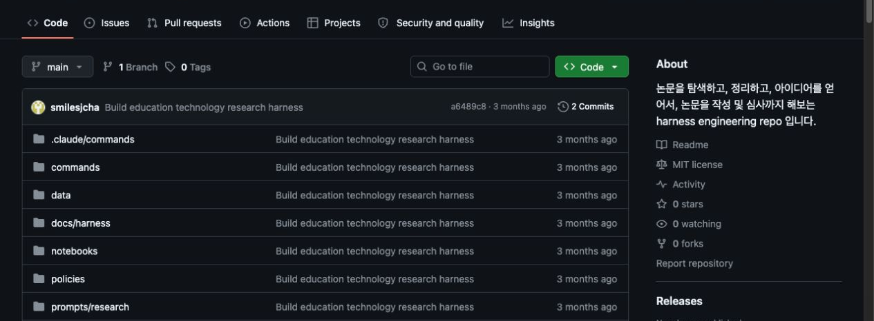
실제 저장소
폴더 구조가 코덱스에게 주는 연구 지도
파일을 모두 설명하지 않아도, 어디에 무엇이 있고 어떤 순서로 이어지는지 보여줄 수 있습니다.
안내 · 순서 · 기준 · 실행 · 결과 · 변경
출처: github.com/smilesjcha/research-agent
2 · 연구 환경
19
Notes:
권장 시간: 1분 10초
진행: 전문 용어를 설명하기보다 참가자의 실제 업무 장면에 연결하고, 한 번에 한 가지 메시지만 전달한다.
전환: 다음 장표에서 이 내용을 연구 환경에 적용한다.
[Sources]
- https://github.com/smilesjcha/research-agent

Slide 20
기본 작업 원칙
AGENTS.md: 우리 팀이 지키는 짧은 약속
먼저 읽기
1. README.md
2. docs/harness/workflow.md
3. policies/citation_grounding_policy.md
원칙
- DOI·저자·연도·페이지를 만들지 않는다
- 근거 부족 문장은 VERIFY
- 새 산출물은 workspace/ 또는 references/
길게 쓰기보다 ‘먼저 읽을 것·만들 위치·확인 방법·하지 않을 일’을 정확히 남깁니다.
2 · 연구 환경
20
Notes:
권장 시간: 1분
진행: 전문 용어를 설명하기보다 참가자의 실제 업무 장면에 연결하고, 한 번에 한 가지 메시지만 전달한다.
전환: 다음 장표에서 이 내용을 연구 환경에 적용한다.
[Sources]
- /Users/sungjae-cha/Documents/research-agent/AGENTS.md
- https://learn.chatgpt.com/docs/agent-configuration/agents-md

Slide 21
반복 업무 절차
commands/: 자주 하는 일의 순서
매번 새로 묻지 않도록 반복 업무를 짧은 작업 순서로 남깁니다.
• 연구 질문 좁히기
• 문헌 후보 찾기
• 원문과 근거 확인하기
• 초안 검토와 인용 점검하기
좋은 요청이 반복되면 긴 프롬프트보다 짧은 표준 절차가 됩니다.
2 · 연구 환경
21
Notes:
권장 시간: 55초
진행: 전문 용어를 설명하기보다 참가자의 실제 업무 장면에 연결하고, 한 번에 한 가지 메시지만 전달한다.
전환: 다음 장표에서 이 내용을 연구 환경에 적용한다.
[Sources]
- /Users/sungjae-cha/Documents/research-agent/commands/00_start_session.md
- /Users/sungjae-cha/Documents/research-agent/commands/10_audit_citations.md

Slide 22
품질 판단 기준
policies/: 좋은 결과인지 판단하는 기준
코덱스가 정답을 결정하는 것이 아니라, 사람과 같은 기준표를 보며 먼저 점검하게 합니다.
근거
문헌
검토
근거 등급
문헌 역할
거절 위험
원문·방법·수치·위치에 따라 1–5점
핵심 / 보조 / 배경 / 제외
새로움·엄밀성·근거성 등 6가지 기준
2 · 연구 환경
22
Notes:
권장 시간: 1분
진행: 전문 용어를 설명하기보다 참가자의 실제 업무 장면에 연결하고, 한 번에 한 가지 메시지만 전달한다.
전환: 다음 장표에서 이 내용을 연구 환경에 적용한다.
[Sources]
- /Users/sungjae-cha/Documents/research-agent/policies/evidence_quality_rubric.md
- /Users/sungjae-cha/Documents/research-agent/policies/reference_ranking_policy.md
- /Users/sungjae-cha/Documents/research-agent/policies/manuscript_review_policy.md

Slide 23
재현 가능한 실행
notebooks/: 다시 실행할 수 있는 연구 과정
입력 + 실행 + 출력 + 설명
무엇을 넣고 무엇이 나왔는지 남기면, 다음 사람도 같은 과정을 확인할 수 있습니다.
2 · 연구 환경
23
Notes:
권장 시간: 50초
진행: 전문 용어를 설명하기보다 참가자의 실제 업무 장면에 연결하고, 한 번에 한 가지 메시지만 전달한다.
전환: 다음 장표에서 이 내용을 연구 환경에 적용한다.
[Sources]
- /Users/sungjae-cha/Documents/research-agent/notebooks/01_search_papers.ipynb
- /Users/sungjae-cha/Documents/research-agent/notebooks/02_score_quality.ipynb

Slide 24
변경 관리
바뀐 내용은 확인하고, 비교하고, 되돌릴 수 있어야 합니다
GitHub는 잘못을 막는 벽이라기보다, 변경 이유를 남기고 함께 확인하는 안전장치입니다.
01
02
03
04
05
작업 분기
변경 기록
검토 요청
검토·반영
되돌리기
작업 격리
작은 변경 단위
근거와 검증 공개
사람의 승인과 기록
문제 시 복구
2 · 연구 환경
24
Notes:
권장 시간: 1분
진행: 전문 용어를 설명하기보다 참가자의 실제 업무 장면에 연결하고, 한 번에 한 가지 메시지만 전달한다.
전환: 다음 장표에서 이 내용을 연구 환경에 적용한다.
[Sources]
- https://learn.chatgpt.com/docs/third-party/github
- https://openai.com/index/harness-engineering/

Slide 25
개선 순환
같은 실수를 두 번 하면 다음 약속을 고칩니다
실패를 숨기지 않고 테스트·안내·기준에 반영하면, 사람과 코덱스가 함께 조금씩 나아집니다.
01
02
03
04
05
06
의도
실행
산출물
자동 확인
검토
규칙 개선
목표·제약
도구 실행
파일·표·코드
불변조건
사람 판단
재발 방지
2 · 연구 환경
25
Notes:
권장 시간: 1분
진행: 전문 용어를 설명하기보다 참가자의 실제 업무 장면에 연결하고, 한 번에 한 가지 메시지만 전달한다.
전환: 다음 장표에서 이 내용을 연구 환경에 적용한다.
[Sources]
- https://openai.com/index/harness-engineering/
- https://learn.chatgpt.com/guides/best-practices.md

Slide 26
완료 기준
완료의 기준: 만들었다보다 확인했다
결과
내용
근거
작동
파일이 생겼는가
요청과 맞는가
확인할 수 있는가
다시 열리는가
문서·표·코드·화면이
요청한 위치에 존재
범위·형식·핵심 내용이
목적에 부합
출처·원문 위치·
확인 필요 항목 표시
실행·화면·링크·
기본 점검 통과
코덱스에게 ‘만들어줘’ 다음에 ‘직접 확인하고 남은 문제를 알려줘’를 붙입니다.
2 · 연구 환경
26
Notes:
권장 시간: 55초
진행: 전문 용어를 설명하기보다 참가자의 실제 업무 장면에 연결하고, 한 번에 한 가지 메시지만 전달한다.
전환: 다음 장표에서 이 내용을 연구 환경에 적용한다.
[Sources]
- https://learn.chatgpt.com/guides/best-practices.md

Slide 27
03
세 번째 변화:
연구 요청의 구조화와 반복 개선
요청문 완성도가 아니라 목표·자료·산출물·검증 기준의 명료성이 핵심
3 · 부탁의 구조
27
Notes:
권장 시간: 30초
진행: 전문 용어를 설명하기보다 참가자의 실제 업무 장면에 연결하고, 한 번에 한 가지 메시지만 전달한다.
전환: 다음 장표에서 이 내용을 연구 환경에 적용한다.
[Sources]
- None (facilitation/original synthesis).

Slide 28
기본 4요소
연구 요청의 네 가지 필수 항목
업무 성격에 따라 필요한 항목을 선택하되 중요한 판단 조건은 명시
목적
참고 자료
산출물
제약·검증
원하는 결과
근거와 현재 상태
형식과 활용
경계와 완료 기준
무엇을 만들거나
바꿀 것인가
어떤 폴더·문서·
예시를 볼 것인가
1쪽·표·PPT·화면 등
누가 어떻게 쓸 것인가
바꾸지 않을 것·
확인·승인 지점
목표·맥락·출력·경계를 기준으로 요청을 구조화
3 · 부탁의 구조
28
Notes:
권장 시간: 1분
진행: 영문 용어를 가르치기보다 네 가지 질문을 참가자의 말로 풀어준다.
전환: 다음 장표에서 이 내용을 연구 환경에 적용한다.
[Sources]
- https://learn.chatgpt.com/docs/prompting.md
- https://learn.chatgpt.com/guides/best-practices.md

Slide 29
도구 선택을 쉽게
Claude와 Codex의 기본 활용 구분
대화 중심의 사고 정리와 저장소 중심의 실행·검증을 연구 흐름 안에서 조합
대화로 생각을 다듬을 때
폴더에서 일을 이어갈 때
클로드·대화형 AI
코덱스
• 자료를 읽고 핵심 질문 만들기
• 아이디어·문장·구성 비교하기
• 첫 초안을 대화로 고치기
• 여러 파일을 읽고 결과 파일 만들기
• 노트북·웹 시안 실행하고 확인하기
• 변경 내용과 검증 결과 남기기
도구 선택 기준: 필요한 산출물과 작업 환경
3 · 부탁의 구조
29
Notes:
권장 시간: 1분 20초
진행: 우열 비교가 아니라 초보자를 위한 간단한 사용 구분이라고 밝힌다. 각 도구의 기능은 겹칠 수 있으며, 오늘은 코덱스의 폴더·실행·확인 흐름에 집중한다.
전환: 다음 장표에서 이 내용을 연구 환경에 적용한다.
[Sources]
- https://learn.chatgpt.com/docs/prompting.md
- https://learn.chatgpt.com/guides/best-practices.md
- /Users/sungjae-cha/Documents/research-agent/CLAUDE.md

Slide 30
모호한 요청
범위가 불명확한 요청
무엇이 좋은가?
어디까지 찾는가?
무엇을 확인해야 하는가?
연구 범위·선별 기준·확인 수준을 시스템이 임의로 추정하는 상태
3 · 부탁의 구조
30
Notes:
권장 시간: 45초
진행: 전문 용어를 설명하기보다 참가자의 실제 업무 장면에 연결하고, 한 번에 한 가지 메시지만 전달한다.
전환: 다음 장표에서 이 내용을 연구 환경에 적용한다.
[Sources]
- None (facilitation/original synthesis).

Slide 31
구체적인 요청
범위와 검증 기준을 포함한 요청
목표: 2020–2026년 영어 논문 후보 50편을 OpenAlex에서 수집한다.
맥락: workspace/01_research_question.md와 data/topic_keywords.txt를 먼저 읽는다.
제약: 제목·초록을 검색하고 실행일과 조건을 기록한다. 결과를 핵심 인용으로 확정하지 않는다.
산출물: data/papers_raw.csv와 data/search_strategy.md.
완료 기준: 50행과 필수 열을 확인하고 검색식·연도·언어·실행일을 기록한다. DOI 누락은 빈칸으로 둔다.
핵심은 문장 길이가 아니라 선택 기준·산출물·완료 조건의 명시
3 · 부탁의 구조
31
Notes:
권장 시간: 1분 10초
진행: 전문 용어를 설명하기보다 참가자의 실제 업무 장면에 연결하고, 한 번에 한 가지 메시지만 전달한다.
전환: 다음 장표에서 이 내용을 연구 환경에 적용한다.
[Sources]
- https://learn.chatgpt.com/guides/best-practices.md
- /Users/sungjae-cha/Documents/research-agent/commands/02_search_literature.md

Slide 32
검증 상태
결과에 붙이는 네 가지 확인 표지
모든 내용을 같은 확신으로 말하지 않으면, 연구자가 어디를 더 읽어야 하는지 바로 알 수 있습니다.
확인 완료
초록만 확인
확인 필요
제외
원문 위치 확인
후보 단계
정보 부족
이번 범위 밖
페이지·절과 내용이
직접 연결됨
핵심 인용으로 쓰기 전
원문 확인 필요
근거 위치나 메타데이터를
추가로 확인
제외 이유를 남겨
같은 검토 반복 방지
모르는 내용을 그럴듯하게 채우지 않고, ‘확인 필요’로 남기는 것이 연구 품질을 지킵니다.
3 · 부탁의 구조
32
Notes:
권장 시간: 1분
진행: 전문 용어를 설명하기보다 참가자의 실제 업무 장면에 연결하고, 한 번에 한 가지 메시지만 전달한다.
전환: 다음 장표에서 이 내용을 연구 환경에 적용한다.
[Sources]
- /Users/sungjae-cha/Documents/research-agent/policies/citation_grounding_policy.md
- /Users/sungjae-cha/Documents/research-agent/policies/reference_ranking_policy.md

Slide 33
함께 다듬는 대화
요청 품질의 반복 개선
첫 결과의 방향·누락·근거 상태를 검토하고 후속 요청으로 보완
01
02
03
04
초기 요청
첫 결과
보완 요청
연구자 확인
목표와 산출물
우선 명시
방향·누락·
근거 상태 검토
범위·형식·
검증 기준 조정
핵심 내용과
대외 활용 승인
후속 요청은 결과를 기준에 맞게 수렴시키는 검토 과정
3 · 부탁의 구조
33
Notes:
권장 시간: 1분 10초
진행: 초보자가 가장 안심해야 할 장표다. 프롬프트 공식을 외우지 않아도 되고, 결과를 보며 수정하면 된다고 말한다.
전환: 다음 장표에서 이 내용을 연구 환경에 적용한다.
[Sources]
- https://learn.chatgpt.com/docs/prompting.md

Slide 34
도구 권한
읽기는 넓게, 쓰기는 정한 곳에
자료 탐색 범위와 파일 변경 범위를 분리
읽기 — 기본 허용
쓰기 — 범위 명시
자율 탐색
승인과 범위
• 저장소 파일 읽기
• 공개 자료 조회
• 현재 상태와 변경 내용 확인
• workspace/ 아래에만 생성
• 원본 덮어쓰기 금지
• 외부 전송·삭제는 승인
예: ‘저장소는 읽어도 되지만, 새 결과는 workspace/ 아래에만 만들어 주세요.’
3 · 부탁의 구조
34
Notes:
권장 시간: 1분
진행: 전문 용어를 설명하기보다 참가자의 실제 업무 장면에 연결하고, 한 번에 한 가지 메시지만 전달한다.
전환: 다음 장표에서 이 내용을 연구 환경에 적용한다.
[Sources]
- https://learn.chatgpt.com/guides/best-practices.md

Slide 35
반대 관점 검토
생성 요청과 비판적 검토 요청의 분리
초안을 옹호하지 말고 탈락 위험을 먼저 찾아라.
검사:
- 인용이 없는 사실 주장
- 출처보다 강한 과장
- 초록만 확인한 문장을 원문 확인처럼 사용
- 관련은 있지만 직접 지지하지 않는 약한 인용
출력: 주장 번호 · 위험 유형 · 근거 · 수정안 · 사람 확인 지점
초안 생성과 오류 탐지를 분리해 검토 편향과 누락 위험을 축소
3 · 부탁의 구조
35
Notes:
권장 시간: 1분
진행: 전문 용어를 설명하기보다 참가자의 실제 업무 장면에 연결하고, 한 번에 한 가지 메시지만 전달한다.
전환: 다음 장표에서 이 내용을 연구 환경에 적용한다.
[Sources]
- /Users/sungjae-cha/Documents/research-agent/policies/manuscript_review_policy.md
- /Users/sungjae-cha/Documents/research-agent/commands/10_audit_citations.md

Slide 36
학생지원 서비스 후보
학생지원 서비스 후보군
학생 문제·검증 가능성·안전성·재사용성을 기준으로 MVP 범위를 비교
01 · 추천
02
03
04
이번 주
학습 길잡이
쉬운 콘텐츠
동행
사람 도움
연결 길잡이
학생 목소리
요약
목표·할 일·다음 행동
사람 도움 요청·회고
자동 평가 없음
어려운 문장·용어·활동
더 쉬운 설명과 대체 형식
전문가 승인
질문 유형과 맥락 정리
교사·운영자에게 전달
해결 상태 확인
비식별 불편·만족 의견
주제별 개선 후보
원문과 함께 검토
후보의 공통 원칙: 학생을 판단하는 AI보다 학생이 이해·선택·도움 요청을 더 잘하도록 만드는 지원 도구
3 · 부탁의 구조
36
Notes:
권장 시간: 1분 30초
진행: 네 후보를 기능 목록으로 읽지 않는다. 학생이 얻는 도움을 한 문장씩 설명하고, 첫 MVP는 4주 안에 학생 가치와 위험을 함께 확인할 수 있어야 한다고 연결한다.
전환: 다음 장표에서 이 내용을 연구 환경에 적용한다.
[Sources]
- https://www.kedi.re.kr/khome/main/announce/selectNoticeAnnounceForm.do?article_sq_no=36334&board_sq_no=1&selectTp=0
- https://www.kedi.re.kr/khome/main/announce/selectNoticeAnnounceForm.do?article_sq_no=36342&board_sq_no=1&selectTp=0
- https://www.kedi.re.kr/khome/main/announce/selectBroadAnnounceForm.do?article_sq_no=35834&board_sq_no=3&selectTp=0
- https://www.kedi.re.kr/khome/main/announce/selectNoticeAnnounceForm.do?article_sq_no=36333&board_sq_no=1&selectTp=0
- /Users/sungjae-cha/Documents/research-agent/workspace/lecture_20260807/STUDENT_SERVICE_MVP_PRD_KO.md

Slide 37
MVP 선택 기준
첫 시안은 네 가지 기준으로 선택합니다
학생에게 도움이 되고, 작게 확인할 수 있으며, 판단 위험이 낮고, 다른 사업에도 배울 점이 있어야 합니다.
학생 가치
검증 가능성
안전성
재사용성
오늘 바로
도움이 되는가
4주 안에
확인 가능한가
판단을
최소화했는가
공통 흐름을
확장 가능한가
다음 행동이 선명해지고
막힐 때 사람에게
연결되는가
가상 자료 → 내부 5명 →
승인된 소규모 사용성
실험이 가능한가
자동 채점·위험 예측·
민감정보 없이도
가치를 확인할 수 있는가
목표·실행·도움·회고를
사업별 맥락에 맞춰
다시 설계할 수 있는가
워크숍 점수 예시: 학습 길잡이 19/20 · 쉬운 콘텐츠 16/20 · 사람 도움 연결 15/20 · 학생 목소리 16/20
3 · 부탁의 구조
37
Notes:
권장 시간: 1분 20초
진행: 점수는 성과 측정값이 아니라 토론을 위한 설계 판단이라고 명시한다. 조직에서는 항목 가중치를 다시 합의하면 된다.
전환: 다음 장표에서 이 내용을 연구 환경에 적용한다.
[Sources]
- /Users/sungjae-cha/Documents/research-agent/workspace/lecture_20260807/STUDENT_SERVICE_MVP_PRD_KO.md

Slide 38
추천 MVP
첫 추천: 이번 주 학습 길잡이
목표 → 작은 실행 → 사람 도움 → 회고
학생을 평가하지 않고, ‘지금 무엇을 할지’와 ‘막히면 누구에게 물을지’를 함께 보여주는 화면
3 · 부탁의 구조
38
Notes:
권장 시간: 1분 10초
진행: 학생 사용 장면으로 설명한다. 오늘 20분 활동이 부담스러우면 5분으로 줄이고, 질문이 생기면 사람에게 보낼 문장을 만든 뒤 학생이 최종 확인한다.
전환: 다음 장표에서 이 내용을 연구 환경에 적용한다.
[Sources]
- /Users/sungjae-cha/Documents/research-agent/workspace/lecture_20260807/STUDENT_SERVICE_MVP_PRD_KO.md
- /Users/sungjae-cha/Documents/research-agent/workspace/lecture_20260807/prototype/student.html

Slide 39
1쪽 PRD
1쪽 PRD: 문제와 성공을 먼저 합의
기능을 많이 적기 전에 누구의 어떤 어려움을 줄이고, 무엇을 하지 않으며, 어떤 변화로 판단할지 정합니다.
문제
작은 예상
하지 않을 일
확인할 변화
다음 행동과
질문 경로의 분산
작은 행동과
사람 연결
평가·예측·진단
자동 조치 제외
완주·해결·이해·
안전의 동시 개선
학생이 지금 할 일과
도움을 요청할 방법을
찾는 데 추가 부담
계획–실행–회고 순환과
필요한 지원의 적시성을
높일 가능성
성적·순위·위험 낙인·
건강 상담·민감정보 전송·
사람 승인 없는 조치 없음
계획–실행–회고 완주·
도움 해결·명확성·
오류·접근성·안전
핵심 기능은 문제와 지표를 연결하는 데 꼭 필요한 것만 남기고, 나머지는 이후 실험으로 미룹니다.
3 · 부탁의 구조
39
Notes:
권장 시간: 1분 35초
진행: 현대적인 제품 업무의 핵심은 기능보다 문제·성과·비범위를 먼저 합의하는 것이라고 설명한다. 기능을 제안할 때 연결되는 문제와 지표를 함께 묻는다.
전환: 다음 장표에서 이 내용을 연구 환경에 적용한다.
[Sources]
- /Users/sungjae-cha/Documents/research-agent/workspace/lecture_20260807/STUDENT_SERVICE_MVP_PRD_KO.md

Slide 40
04
두 가지 화면으로
가능성을 확인합니다
먼저 학생지원 시안을 보고, 이어서 Research-agent에서 질문·검색·근거가 파일로 이어지는 모습을 확인합니다.
4 · 화면으로 확인
40
Notes:
권장 시간: 30초
진행: 이제 문서의 문제·지표가 실제 화면의 어떤 행동으로 구현되는지 보여준다고 전환한다.
전환: 다음 장표에서 이 내용을 연구 환경에 적용한다.
[Sources]
- /Users/sungjae-cha/Documents/research-agent/workspace/lecture_20260807/STUDENT_SERVICE_MVP_PRD_KO.md
- /Users/sungjae-cha/Documents/research-agent/workspace/lecture_20260807/prototype/student.html

Slide 41
학생 사용자 여정
학생 화면의 다섯 핵심 요소
목표·활동·다음 행동·사람 도움·회고로 학생지원 흐름을 구성
01
02
03
04
05
목표 선택
작은 활동
다음 행동
사람 도움
한 문장 회고
이번 주 한 가지
학생이 직접 선택
5~20분 단위
오늘 할 일
자신감에 맞춰
시작 크기 조정
질문 문장 확인
담당자 연결
잘된 점·바꿀 점
다음 주 반영
화면마다 ‘학생 선택’과 ‘사람 연결’을 남기고, 자동 채점·등급·지원 자격 판단은 넣지 않습니다.
4 · 화면으로 확인
41
Notes:
권장 시간: 1분 15초
진행: 여정의 각 단계가 어떤 사용자 문제를 줄이는지 설명한다. 특히 도움 요청은 AI 답변으로 끝내지 않고 사람 연결로 끝난다는 점을 강조한다.
전환: 다음 장표에서 이 내용을 연구 환경에 적용한다.
[Sources]
- /Users/sungjae-cha/Documents/research-agent/workspace/lecture_20260807/STUDENT_SERVICE_MVP_PRD_KO.md

Slide 42
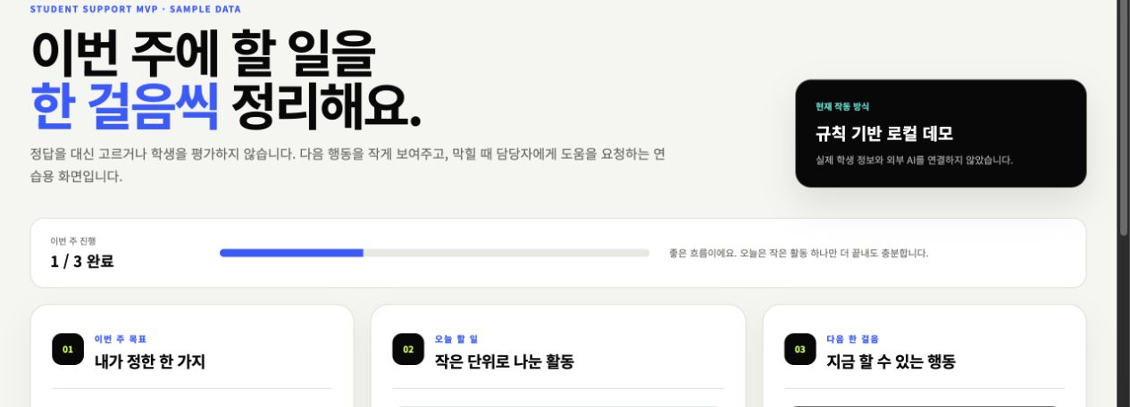
작동 시안
목표·오늘 할 일·다음 행동이 한 화면에
AI 기능을 연결하기 전에 가상 자료와 간단한 규칙만으로 화면의 순서와 문구부터 확인합니다.
학생 선택 · 작은 행동 · 사람에게 도움 요청
강의 제안용 로컬 프로토타입 · KEDI의 현재 운영 서비스가 아님
4 · 화면으로 확인
42
Notes:
권장 시간: 1분 40초
진행: 브라우저에서 목표 라디오, 활동 완료, 자신감, 더 쉬운 설명, 도움 요청을 직접 눌러본다. AI를 연결하지 않아도 제품 가설의 대부분을 눈으로 확인할 수 있음을 보여준다.
전환: 다음 장표에서 이 내용을 연구 환경에 적용한다.
[Sources]
- /Users/sungjae-cha/Documents/research-agent/workspace/lecture_20260807/prototype/student.html
- /Users/sungjae-cha/Documents/research-agent/workspace/lecture_20260807/prototype/student.js
- /Users/sungjae-cha/Documents/research-agent/workspace/lecture_20260807/prototype/student.css

Slide 43
성과·품질·안전 지표
성과는 완주·도움·이해·안전을 함께 봅니다
많이 눌렀는지만 보지 않고, 학생에게 실제 도움이 되었는지와 위험이 늘지 않았는지를 함께 확인합니다.
중심 지표
결과
품질
안전선
계획–실행–회고
주간 완주율
학습 지속과
도움 해결
이해 가능성과
접근성
자동 판단 0
사람 연결 100%
목표 선택 + 활동 1개 이상 +
한 문장 회고를 7일 안에
모두 수행한 참여자 비율
핵심 활동 완료 변화
도움 요청 해결률·시간
다음 할 일의 명확성
추천 문장 이해
잘못된 다음 행동
중대한 접근성 문제
실제 민감정보 0
자동 불이익 조치 0
모든 도움 시나리오에 사람 경로
수치는 현재 성과가 아니라 파일럿 전에 합의할 측정 정의와 초기 통과 조건의 예시입니다.
4 · 화면으로 확인
43
Notes:
권장 시간: 1분 35초
진행: 중심 지표의 분모와 분자를 읽어준다. 학생 성적이 아니라 서비스가 학습 순환을 돕는지 보는 지표이며, 품질·안전 지표를 함께 통과해야 한다고 강조한다.
전환: 다음 장표에서 이 내용을 연구 환경에 적용한다.
[Sources]
- /Users/sungjae-cha/Documents/research-agent/workspace/lecture_20260807/STUDENT_SERVICE_MVP_PRD_KO.md

Slide 44
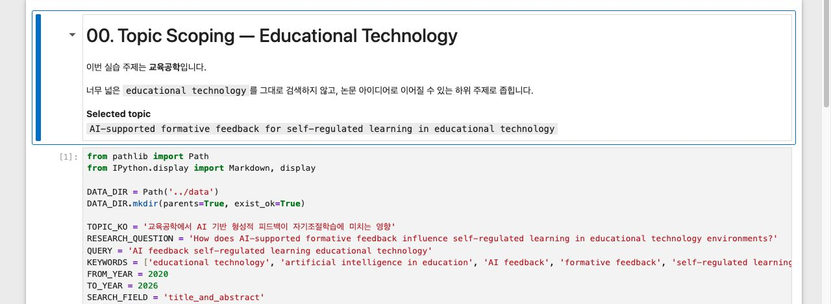
노트북 00
연구 화면 1: 질문을 검색 조건으로 바꾸기
첫 노트북은 막연한 관심사를 연구질문·핵심어·기간·언어처럼 다시 확인할 수 있는 조건으로 정리합니다.
연구질문 · 검색식 · 핵심어 · 연도 · 분야 · 언어
4 · 화면으로 확인
44
Notes:
권장 시간: 1분 10초
진행: 전문 용어를 설명하기보다 참가자의 실제 업무 장면에 연결하고, 한 번에 한 가지 메시지만 전달한다.
전환: 다음 장표에서 이 내용을 연구 환경에 적용한다.
[Sources]
- /Users/sungjae-cha/Documents/research-agent/notebooks/00_topic_scoping.ipynb

Slide 45
첫 산출물
다음 노트북이 읽을 짧은 기준 파일
TOPIC_KO=교육공학에서 AI 기반 형성적 피드백이 자기조절학습에 미치는 영향
RESEARCH_QUESTION=How does AI-supported formative feedback influence SRL...?
QUERY=AI feedback self-regulated learning educational technology
FROM_YEAR=2020
TO_YEAR=2026
SEARCH_FIELD=title_and_abstract
LANGUAGE=en
노트북마다 앞 단계의 결과를 파일로 넘기면, 사람과 코덱스가 같은 기준에서 다음 일을 시작합니다.
4 · 화면으로 확인
45
Notes:
권장 시간: 50초
진행: 전문 용어를 설명하기보다 참가자의 실제 업무 장면에 연결하고, 한 번에 한 가지 메시지만 전달한다.
전환: 다음 장표에서 이 내용을 연구 환경에 적용한다.
[Sources]
- /Users/sungjae-cha/Documents/research-agent/data/topic_keywords.txt

Slide 46
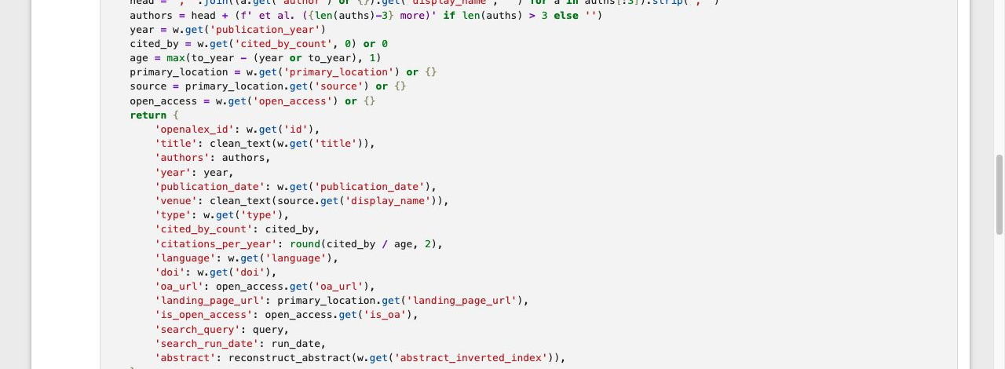
노트북 01
연구 화면 2: 검색 조건과 실행 날짜 남기기
무엇을 어떻게 찾았는지 기록해야 결과가 달라져도 이유를 설명하고 다시 실행할 수 있습니다.
검색 조건 · 페이지 이동 · 실행일
4 · 화면으로 확인
46
Notes:
권장 시간: 1분 10초
진행: 전문 용어를 설명하기보다 참가자의 실제 업무 장면에 연결하고, 한 번에 한 가지 메시지만 전달한다.
전환: 다음 장표에서 이 내용을 연구 환경에 적용한다.
[Sources]
- /Users/sungjae-cha/Documents/research-agent/notebooks/01_search_papers.ipynb
- https://developers.openalex.org/api-reference/works/list-works

Slide 47
검색 이력
검색 기록이 있어야 나중에 다시 설명할 수 있습니다
검색 내용
실행 시점
검색 출처
적용 조건
검색식
실행일
출처
검색 조건
키워드와 검색 필드
검색 실행 날짜
OpenAlex 논문 검색 API
연도·언어·페이지 이동 조건
결과 파일만 남기지 않고 검색식·기간·언어·실행일을 함께 남깁니다.
4 · 화면으로 확인
47
Notes:
권장 시간: 1분
진행: 전문 용어를 설명하기보다 참가자의 실제 업무 장면에 연결하고, 한 번에 한 가지 메시지만 전달한다.
전환: 다음 장표에서 이 내용을 연구 환경에 적용한다.
[Sources]
- https://developers.openalex.org/api-reference/works
- /Users/sungjae-cha/Documents/research-agent/data/search_strategy.md

Slide 48
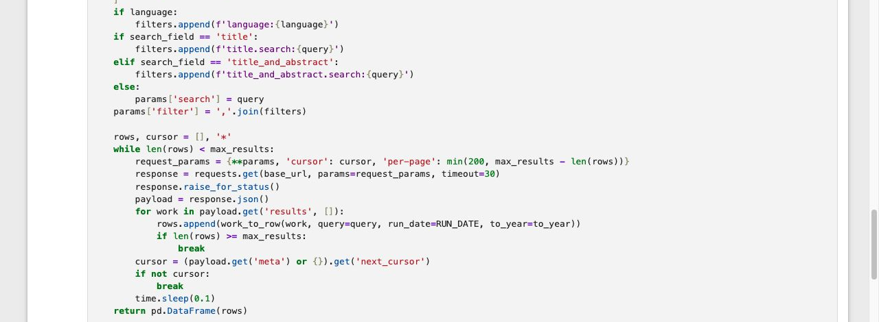
검색 결과
50편은 답이 아니라 읽을 후보입니다
검색 서비스는 넓게 모으고, 연구자는 원문을 읽으며 핵심·보조·배경 문헌을 결정합니다.
50편 수집 → papers_raw.csv
4 · 화면으로 확인
48
Notes:
권장 시간: 55초
진행: 전문 용어를 설명하기보다 참가자의 실제 업무 장면에 연결하고, 한 번에 한 가지 메시지만 전달한다.
전환: 다음 장표에서 이 내용을 연구 환경에 적용한다.
[Sources]
- /Users/sungjae-cha/Documents/research-agent/notebooks/01_search_papers.ipynb
- /Users/sungjae-cha/Documents/research-agent/data/papers_raw.csv

Slide 49
검색 잡음
관련성·품질·인용 가능성은 서로 다릅니다
후보 목록
근거
메타데이터 단계
원문 단계
• 제목·초록 일치
• 인용수·연도
• 학술지·공개 원문 링크
• 방법과 표본
• 결과와 한계
• 페이지·절 직접 지지
제목이 비슷하다는 이유만으로 좋은 연구나 핵심 인용이 되는 것은 아닙니다.
4 · 화면으로 확인
49
Notes:
권장 시간: 55초
진행: 전문 용어를 설명하기보다 참가자의 실제 업무 장면에 연결하고, 한 번에 한 가지 메시지만 전달한다.
전환: 다음 장표에서 이 내용을 연구 환경에 적용한다.
[Sources]
- /Users/sungjae-cha/Documents/research-agent/policies/citation_grounding_policy.md
- /Users/sungjae-cha/Documents/research-agent/policies/reference_ranking_policy.md

Slide 50
노트북 02
점수는 읽을 순서를 돕는 참고입니다
25%
25%
25%
25%
인용 백분위
연식 보정
주제 관련성
기타
피인용 수
(cited_by_count)
연평균 인용
(citations_per_year)
핵심어 일치
(keyword hits)
최신성 15 + 학술지 5 + 초록 5
점수는 시간을 배분하는 도구이고, 핵심 문헌 여부는 원문 검토로 결정합니다.
4 · 화면으로 확인
50
Notes:
권장 시간: 1분 15초
진행: 전문 용어를 설명하기보다 참가자의 실제 업무 장면에 연결하고, 한 번에 한 가지 메시지만 전달한다.
전환: 다음 장표에서 이 내용을 연구 환경에 적용한다.
[Sources]
- /Users/sungjae-cha/Documents/research-agent/notebooks/02_score_quality.ipynb

Slide 51
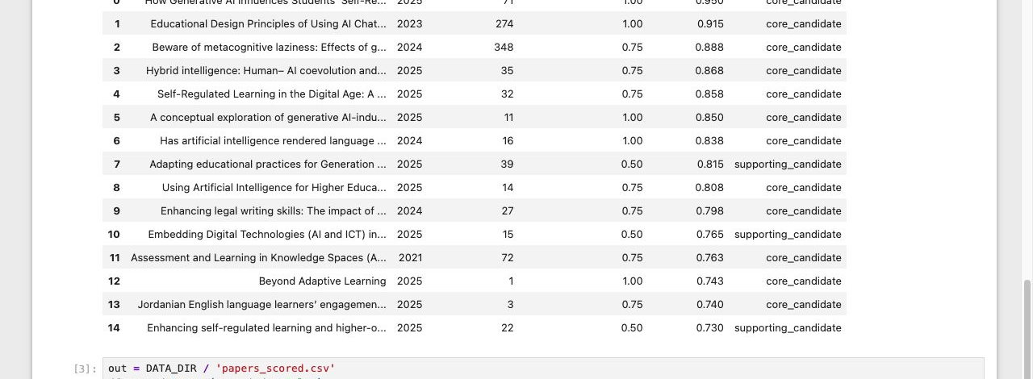
검토 순위
표로 보면 다음에 읽을 논문이 보입니다
제목·연도·점수·초록·원문 링크를 한곳에 놓고 검토 순서를 정합니다.
품질 점수 ≠ 진실 · 읽기 우선순위
4 · 화면으로 확인
51
Notes:
권장 시간: 1분
진행: 전문 용어를 설명하기보다 참가자의 실제 업무 장면에 연결하고, 한 번에 한 가지 메시지만 전달한다.
전환: 다음 장표에서 이 내용을 연구 환경에 적용한다.
[Sources]
- /Users/sungjae-cha/Documents/research-agent/notebooks/02_score_quality.ipynb
- /Users/sungjae-cha/Documents/research-agent/data/papers_scored.csv

Slide 52
환경에 반영
실패를 찾으면 요청보다 확인 절차를 보완합니다
# invariant
assert keyword_hits({"title": "AI tutoring", "abstract": ""}) == ["AI"]
# CI gate
python -m pytest
python scripts/check_notebooks.py
git diff --exit-code data/search_strategy.md
같은 오류가 반복되지 않도록 테스트와 기준 파일에 남기는 것이 연구 환경 개선입니다.
4 · 화면으로 확인
52
Notes:
권장 시간: 1분 10초
진행: 전문 용어를 설명하기보다 참가자의 실제 업무 장면에 연결하고, 한 번에 한 가지 메시지만 전달한다.
전환: 다음 장표에서 이 내용을 연구 환경에 적용한다.
[Sources]
- https://openai.com/index/harness-engineering/
- /Users/sungjae-cha/Documents/research-agent/notebooks/02_score_quality.ipynb

Slide 53
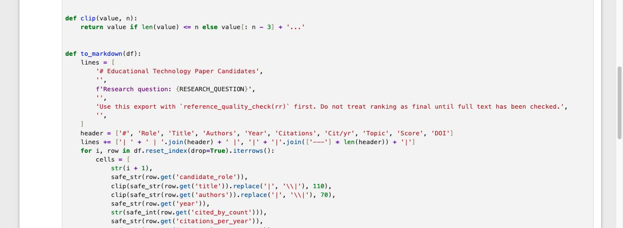
노트북 03
후보를 다음 사람이 읽을 자료로 정리합니다
마지막 노트북은 상위 후보와 주의사항을 표로 정리해 다음 검토자가 바로 이어서 읽게 합니다.
상위 15편 → 표 형식 → 다음 작업 지시
4 · 화면으로 확인
53
Notes:
권장 시간: 1분
진행: 전문 용어를 설명하기보다 참가자의 실제 업무 장면에 연결하고, 한 번에 한 가지 메시지만 전달한다.
전환: 다음 장표에서 이 내용을 연구 환경에 적용한다.
[Sources]
- /Users/sungjae-cha/Documents/research-agent/notebooks/03_export_to_claude.ipynb

Slide 54
사람의 확인
핵심 문헌은 반드시 원문을 읽고 결정합니다
점수는 읽을 순서
원문은 인용의 근거
코덱스는 후보와 확인 목록을 만들고, 연구자가 원문 위치와 의미를 직접 확인합니다.
4 · 화면으로 확인
54
Notes:
권장 시간: 50초
진행: 전문 용어를 설명하기보다 참가자의 실제 업무 장면에 연결하고, 한 번에 한 가지 메시지만 전달한다.
전환: 다음 장표에서 이 내용을 연구 환경에 적용한다.
[Sources]
- /Users/sungjae-cha/Documents/research-agent/policies/citation_grounding_policy.md
- /Users/sungjae-cha/Documents/research-agent/policies/reference_ranking_policy.md

Slide 55
PDF 분류
PDF도 읽은 상태에 따라 정리합니다
01
02
03
04
05
00_inbox
10_core
20_supporting
30_
background
90_excluded
새 PDF
직접 읽고 핵심 인용
보조 근거
개념·맥락
검토 후 제외
핵심·보조·배경·제외 폴더는 서열이 아니라 지금까지 확인한 역할과 상태를 보여줍니다.
4 · 화면으로 확인
55
Notes:
권장 시간: 55초
진행: 전문 용어를 설명하기보다 참가자의 실제 업무 장면에 연결하고, 한 번에 한 가지 메시지만 전달한다.
전환: 다음 장표에서 이 내용을 연구 환경에 적용한다.
[Sources]
- /Users/sungjae-cha/Documents/research-agent/README.md
- /Users/sungjae-cha/Documents/research-agent/references/README.md

Slide 56
근거 기록
주장마다 출처와 원문 위치를 한 줄에
주장 번호, 출처 번호, 근거 유형, 페이지·절, 발췌·요약, 확인 상태
C-014, P-003, 실증 결과, 12쪽 결과, "...", 확인 완료
C-015, P-007, 이론, 추가 확인, "...", 초록만 확인
원문 위치가 없으면 ‘확인 필요’로 남깁니다. 빈칸을 허용하는 편이 근거 없는 정밀함보다 안전합니다.
4 · 화면으로 확인
56
Notes:
권장 시간: 1분
진행: 전문 용어를 설명하기보다 참가자의 실제 업무 장면에 연결하고, 한 번에 한 가지 메시지만 전달한다.
전환: 다음 장표에서 이 내용을 연구 환경에 적용한다.
[Sources]
- /Users/sungjae-cha/Documents/research-agent/references/evidence/evidence_claims.template.csv
- /Users/sungjae-cha/Documents/research-agent/policies/citation_grounding_policy.md

Slide 57
근거 연결
한 문장도 근거까지 따라갈 수 있게
공동연구자와 검토자가 같은 문장의 출처·위치·지지 수준·확인 상태를 함께 볼 수 있습니다.
01
02
03
04
05
원고 문장
출처
원문 위치
지지 수준
검증 상태
원고 문장
논문·데이터
페이지·절
충분 / 일부 / 약함
확인 완료 / 추가 확인
4 · 화면으로 확인
57
Notes:
권장 시간: 50초
진행: 전문 용어를 설명하기보다 참가자의 실제 업무 장면에 연결하고, 한 번에 한 가지 메시지만 전달한다.
전환: 다음 장표에서 이 내용을 연구 환경에 적용한다.
[Sources]
- /Users/sungjae-cha/Documents/research-agent/policies/citation_grounding_policy.md

Slide 58
실습 2
6분 실습: 노트북 하나 실행하고 바뀐 파일 확인
입력–실행–산출물–후속 활용의 연결 구조를 확인합니다.
• 노트북 한 개를 위에서 아래로 실행
• 새로 생기거나 바뀐 파일 이름 확인
• 그 파일이 다음 단계에서 어떻게 쓰이는지 한 문장으로 설명
실행 환경이 제한되면 캡처를 사용해 동일한 구조를 검토
4 · 화면으로 확인
58
Notes:
권장 시간: 6분
진행: 전문 용어를 설명하기보다 참가자의 실제 업무 장면에 연결하고, 한 번에 한 가지 메시지만 전달한다.
전환: 다음 장표에서 이 내용을 연구 환경에 적용한다.
[Sources]
- /Users/sungjae-cha/Documents/research-agent/README.md

Slide 59
웹 공유
검토자 공유를 위한 임시 웹 주소
$ cd workspace/lecture_20260807/prototype
$ npm run dev # 내 컴퓨터에서 확인
$ open http://127.0.0.1:4173/student.html
$ vercel --yes # 동료에게 프리뷰 공유
실행 주소: https://prototype-rose-mu.vercel.app/student · 내부 검토와 의견 수렴을 위한 강의용 시안
4 · 화면으로 확인
59
Notes:
권장 시간: 1분 10초
진행: 전문 용어를 설명하기보다 참가자의 실제 업무 장면에 연결하고, 한 번에 한 가지 메시지만 전달한다.
전환: 다음 장표에서 이 내용을 연구 환경에 적용한다.
[Sources]
- https://vercel.com/docs/projects/deploy-from-cli
- https://vercel.com/docs/environment-variables
- https://vercel.com/docs/functions
- /Users/sungjae-cha/Documents/research-agent/workspace/lecture_20260807/prototype/student.html

Slide 60
05
네 번째 변화:
사람 검토·승인 경계의 명시
영향도·복구 가능성·데이터 민감도에 따라 승인 시점을 설계
5 · 안전한 경계
60
Notes:
권장 시간: 30초
진행: 전문 용어를 설명하기보다 참가자의 실제 업무 장면에 연결하고, 한 번에 한 가지 메시지만 전달한다.
전환: 다음 장표에서 이 내용을 연구 환경에 적용한다.
[Sources]
- None (facilitation/original synthesis).

Slide 61
위험 판단표
영향도와 복구 가능성에 따른 승인 시점
틀렸을 때 학생·연구·기관에 미치는 영향이 크고 되돌리기 어려울수록 승인 시점을 앞당깁니다.
개인 메모 정리
민감자료 처리
IRB·채용·평가 결정
민감도·영향 ↑
서식·용어 정리
근거 요약·분석
정책 권고 초안
공개 문헌 메타데이터
코드·검색식 초안
자동 외부 게시
되돌리기 어려움 · 외부 영향 →
5 · 안전한 경계
61
Notes:
권장 시간: 1분 20초
진행: 전문 용어를 설명하기보다 참가자의 실제 업무 장면에 연결하고, 한 번에 한 가지 메시지만 전달한다.
전환: 다음 장표에서 이 내용을 연구 환경에 적용한다.
[Sources]
- https://www.nist.gov/publications/artificial-intelligence-risk-management-framework-generative-artificial-intelligence
- https://www.unesco.org/en/articles/guidance-generative-ai-education-and-research?hub=67098

Slide 62
세 단계 활용 기준
세 가지 색으로 합의하는 AI 활용 범위
낮은 위험
주의 필요
높은 위험
자동 실행 + 표본 검수
AI 초안 + 사람 승인
AI에 최종 판단 위임 금지
공개 메타데이터
형식 변환
중복·결측 탐지
검색식·코드
근거 요약
분석·초안
개인·IRB 결정
핵심 인용 확정
대외 정책 결론
초록은 자동 실행과 표본 확인, 노랑은 AI 초안과 사람 승인, 빨강은 사람이 직접 판단합니다.
5 · 안전한 경계
62
Notes:
권장 시간: 1분 20초
진행: 전문 용어를 설명하기보다 참가자의 실제 업무 장면에 연결하고, 한 번에 한 가지 메시지만 전달한다.
전환: 다음 장표에서 이 내용을 연구 환경에 적용한다.
[Sources]
- None (facilitation/original synthesis).

Slide 63
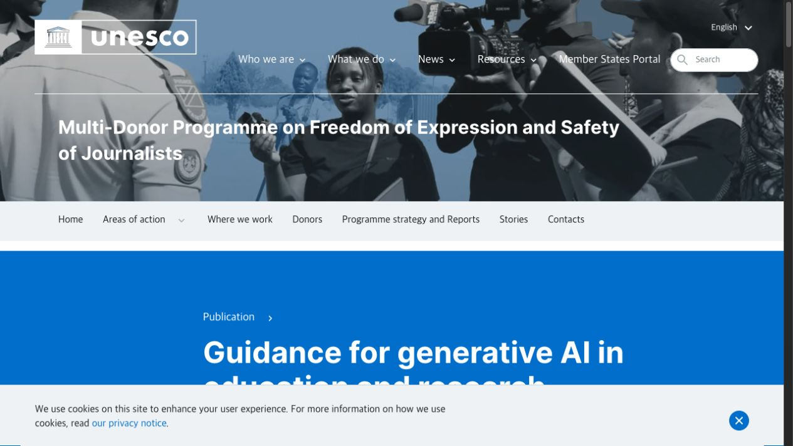
국제 기준 · UNESCO
교육 AI의 기준: 사람 중심과 꾸준한 확인
사람 중심
윤리를 설계에 반영
AI는 학습과 연구를 돕는 도구입니다. 사람의 권리·책임·다양성을 먼저 두고, 실제 사용 중에도 오류와 영향을 계속 살펴야 합니다.
출처: UNESCO Guidance for GenAI in education and research
5 · 안전한 경계
63
Notes:
권장 시간: 1분 20초
진행: 국제 지침 이름을 외우게 하지 않는다. 학생에게 영향을 주는 기술은 처음 한 번만 검사하는 것이 아니라 계속 확인해야 한다는 뜻만 전달한다.
전환: 다음 장표에서 이 내용을 연구 환경에 적용한다.
[Sources]
- https://www.unesco.org/en/articles/guidance-generative-ai-education-and-research?hub=67098

Slide 64
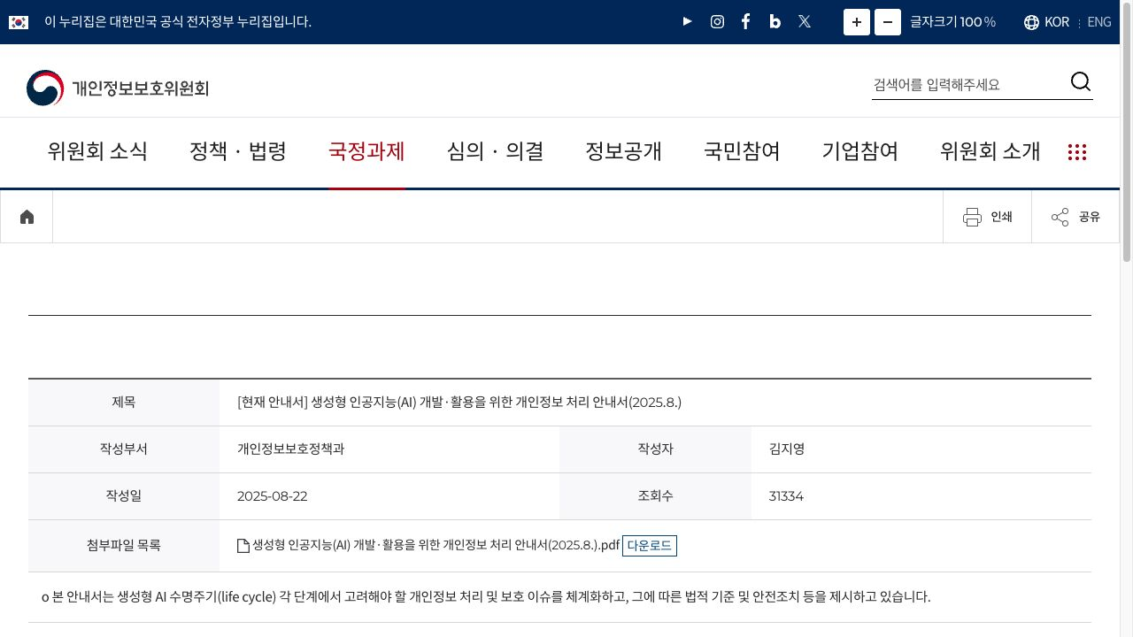
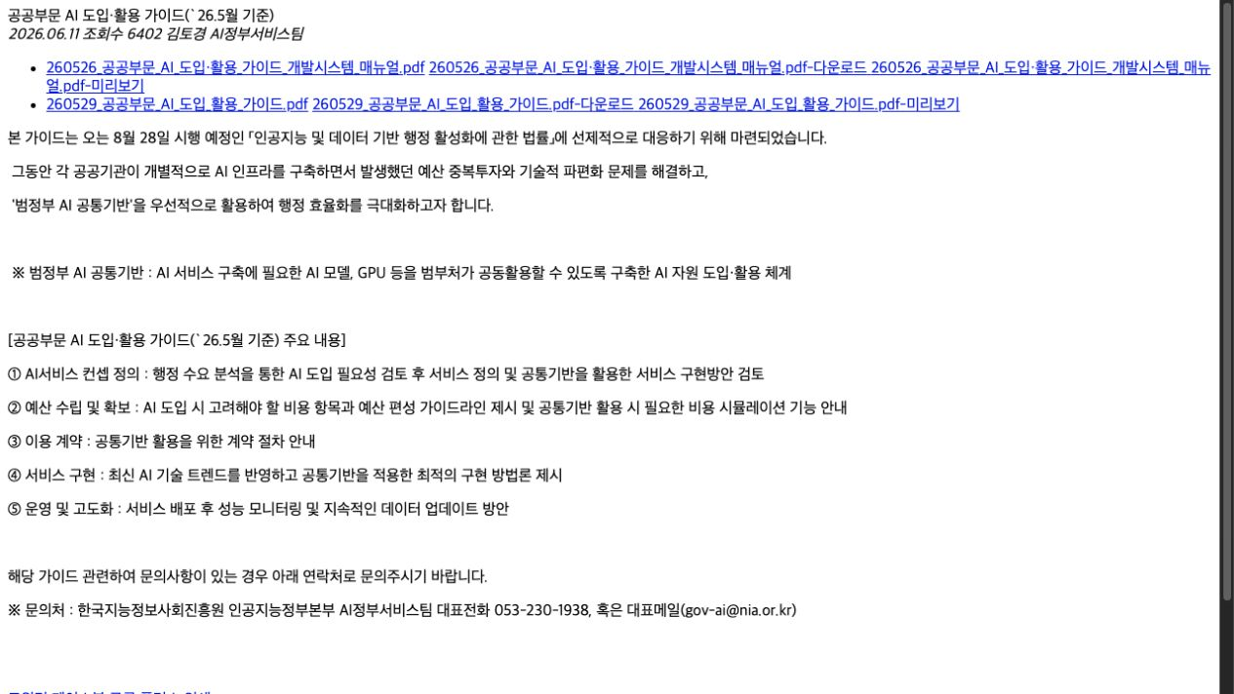
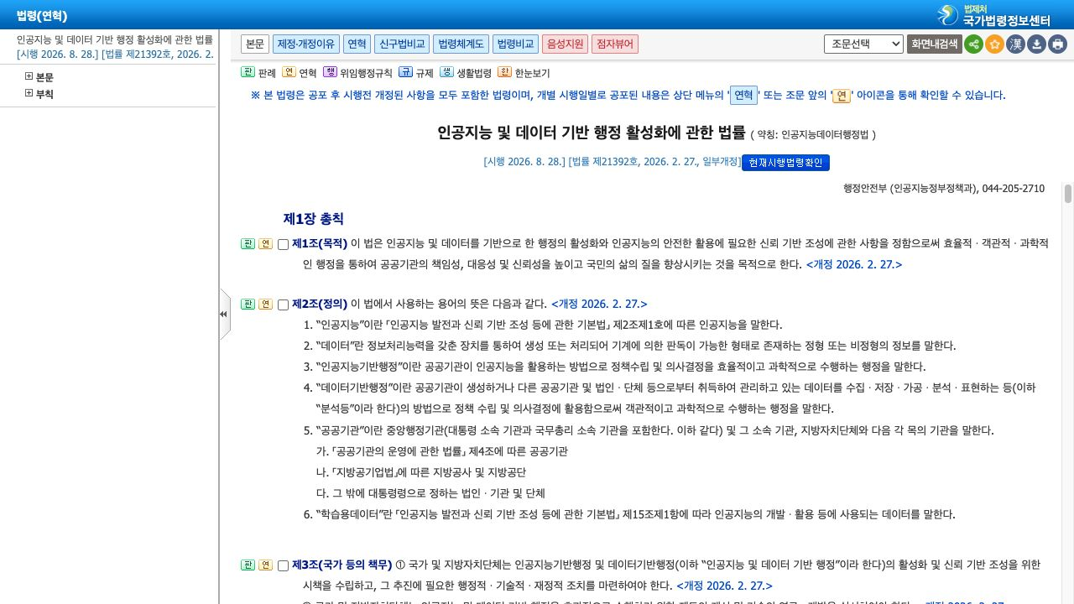
국내 공공부문
국내 공공기관이 함께 확인할 기준
개인정보·도입 절차·권한·기록·운영 책임을 서비스 설계 단계부터 함께 확인합니다.
개인정보위
NIA 2026 가이드
2026.08.28 시행 예정
생성형 AI 수명주기별 개인정보 처리와 안전조치(2025.8)
공통기반·예산·도입 절차·서비스 구현·운영·고도화
공공기관 AI 활용의 공정성·투명성·책임성·안전성
5 · 안전한 경계
64
Notes:
권장 시간: 1분 40초
진행: 법률 효력과 기관 내부 규정을 함께 확인해야 하며, 장표는 법률 자문이 아님을 설명한다.
전환: 다음 장표에서 이 내용을 연구 환경에 적용한다.
[Sources]
- https://pipc.go.kr/np/cop/bbs/selectBoardArticle.do?bbsId=BS217&mCode=G010030020&nttId=11439
- https://www.nia.or.kr/site/nia_kor/ex/bbs/View.do?bcIdx=29526&cbIdx=37989
- https://www.law.go.kr/LSW/lsInfoP.do?lsiSeq=283735

Slide 65
인용 근거
모르면 비워 두고 ‘확인 필요’로 남깁니다
주장 → 출처 → 원문 위치
→ 지지 수준 → 확인 상태
그럴듯하게 채우는 것보다, 어디를 더 확인해야 하는지 보여주는 편이 신뢰를 지킵니다.
5 · 안전한 경계
65
Notes:
권장 시간: 55초
진행: 전문 용어를 설명하기보다 참가자의 실제 업무 장면에 연결하고, 한 번에 한 가지 메시지만 전달한다.
전환: 다음 장표에서 이 내용을 연구 환경에 적용한다.
[Sources]
- /Users/sungjae-cha/Documents/research-agent/policies/citation_grounding_policy.md
- /Users/sungjae-cha/Documents/research-agent/AGENTS.md

Slide 66
주요 위험
먼저 막아야 할 네 가지 위험
개인정보
근거
권한
자동 판단
필요 이상 수집
확인하지 않은 주장
의도하지 않은 변경
사람 검토 생략
학생·교사·참여자의
식별·민감정보 노출
읽지 않은 원문·
없는 정보 추정
공유·삭제·발송·
원본 덮어쓰기
학생 평가·지원·
정책 결론 자동화
첫 파일럿은 이 위험을 피할 수 있는 공개 자료·가상 자료·되돌릴 수 있는 업무에서 시작합니다.
5 · 안전한 경계
66
Notes:
권장 시간: 1분 20초
진행: 전문 용어를 설명하기보다 참가자의 실제 업무 장면에 연결하고, 한 번에 한 가지 메시지만 전달한다.
전환: 다음 장표에서 이 내용을 연구 환경에 적용한다.
[Sources]
- https://www.nist.gov/publications/artificial-intelligence-risk-management-framework-generative-artificial-intelligence
- https://pipc.go.kr/np/cop/bbs/selectBoardArticle.do?bbsId=BS217&mCode=G010030020&nttId=11439
- /Users/sungjae-cha/Documents/research-agent/policies/storage_policy.md

Slide 67
실행 전 확인
실행 전 여섯 가지 점검
자료 · 출처 · 권한 · 사람 검토 · 되돌리기 · 기록
• 실제 학생·참여자 정보가 들어가는가?
• 출처와 원문 위치를 확인할 수 있는가?
• 읽기·쓰기·공유 범위가 정해졌는가?
• 누가 최종 확인하고 승인하는가?
• 잘못되면 중단하고 되돌릴 수 있는가?
• 무엇을 바꿨는지 기록이 남는가?
미확정 항목은 가상 자료·로컬 시안 단계에서 보완한 후 다음 단계로 이동
5 · 안전한 경계
67
Notes:
권장 시간: 1분 10초
진행: 전문 용어를 설명하기보다 참가자의 실제 업무 장면에 연결하고, 한 번에 한 가지 메시지만 전달한다.
전환: 다음 장표에서 이 내용을 연구 환경에 적용한다.
[Sources]
- https://www.nist.gov/publications/artificial-intelligence-risk-management-framework-generative-artificial-intelligence
- https://learn.chatgpt.com/guides/best-practices.md

Slide 68
06
다섯 번째 변화:
작은 실험과 근거 기반의 다음 결정
첫 목표는 서비스 완성이 아니라 연구 문제·성과 기준·위험 통제의 검증
6 · 작은 시작
68
Notes:
권장 시간: 30초
진행: 전문 용어를 설명하기보다 참가자의 실제 업무 장면에 연결하고, 한 번에 한 가지 메시지만 전달한다.
전환: 다음 장표에서 이 내용을 연구 환경에 적용한다.
[Sources]
- None (facilitation/original synthesis).

Slide 69
PRD 기반 90일 운영
90일의 목표는 서비스 완성이 아니라 다음 결정
문제를 확인하고, 작은 시안을 써보고, 계속할지 고칠지 멈출지를 근거로 결정합니다.
1–30일
31–60일
61–90일
한 가지 문제
함께 써보기
다음 결정
반복 업무·사용자 확인
1쪽 기준 문서
가상 자료 시안
내부 5명 사용
이해·오류·안전 확인
문구와 흐름 수정
승인된 작은 실험
결과·품질·위험 검토
확대·수정·중단
GitHub에 남길 것: 문제 한 문장 · 원하는 결과 · 확인 기준 · 실험 기록 · 다음 결정
6 · 작은 시작
69
Notes:
권장 시간: 2분 30초
진행: 기능 출시가 90일의 목표가 아니다. 문제·성과·안전 기준을 갖춘 작은 검증과 명시적인 다음 결정을 만드는 것이 목표라고 정리한다.
전환: 다음 장표에서 이 내용을 연구 환경에 적용한다.
[Sources]
- /Users/sungjae-cha/Documents/research-agent/workspace/lecture_20260807/STUDENT_SERVICE_MVP_PRD_KO.md
- https://github.com/smilesjcha/research-agent

Slide 70
AGENTIC AI 핵심 철학
방향 · 실행 · 근거의 역할 분담
사람이 방향을 정하고, 에이전트가 실행하며, 다음 판단은 근거에 둡니다.
HUMANS STEER
AGENTS EXECUTE
EVIDENCE DECIDES
인간이 방향을
제시한다
에이전트가
실행한다
증거가
결정한다
문제와 목표를 정의하고
가드레일을 세우며
최종 책임을 맡습니다.
정한 범위 안에서
필요한 도구를 사용하고
세부 작업을 이어갑니다.
로그·실험 결과·평가 지표로
성과와 다음 개선 방향을
객관적으로 확인합니다.
‘증거가 결정한다’는 결정권을 AI에 넘긴다는 뜻이 아니라, 사람의 판단 기준을 직관보다 근거에 둔다는 뜻입니다.
6 · 작은 시작
70
Notes:
권장 시간: 1분 20초
진행: 영문 구호를 먼저 읽고 한국어로 풀어준다. 방향과 최종 책임은 사람에게 남고, 에이전트는 정한 범위에서 실행하며, 다음 결정은 로그·실험·평가 지표를 근거로 사람이 내린다는 구조를 강조한다.
전환: 다음 장표에서 이 내용을 연구 환경에 적용한다.
[Sources]
- None (facilitation/original synthesis).

Slide 71
마무리
오늘의 핵심
한 가지 반복 업무에서 시작
실행 결과를 근거로 한 다음 범위 결정
첫 요청: ‘이 자료를 읽고, 확인된 내용·확인 과제·다음 행동을 1쪽으로 정리해 주세요.’
질의응답
6 · 작은 시작
71
Notes:
권장 시간: 마무리 1분 + 질의응답 15분
진행: 참가자가 내일 부탁해볼 자료 한 가지를 떠올리게 한 뒤 질문을 받는다. 질문도 도구 이름보다 ‘어떤 결과가 필요한가’에서 시작해 답한다.
전환: 질문을 도구·연구방법·조직운영·윤리/법 네 범주로 묶어 답한다.
[Sources]
- https://openai.com/index/harness-engineering/
- /Users/sungjae-cha/Documents/research-agent/policies/citation_grounding_policy.md

